Slide 1

Лекция № 5 Механизмы технического регулирования единство и обязательность требований технических регламентов
Преподаватель: Батесова Фируза Кайсарбековна, кан.техн.наук, ассоц.проф.
Кафедра «Химических процессов и промышленной экологии»
batessova@inbox.ru

Slide 2




Техническое регулирование
Техническое регулирование – правовое регулирование отношений в области установления, применения и исполнения обязательных требований к продукции или к связанным с ними процессам жизненного цикла (ЖЦ) продукции (работ и услуг), а также в области установления и применения на добровольной основе требований к продукции, связанным с ними процессам ЖЦ продукции, выполнению работ или оказанию услуг и правовое регулирование отношений в области оценки соответствия.
Объектами технического регулирования являются: продукция, связанные с продукцией процессы:
Работа
Услуги
Жизненный цикл

Slide 3
Требования, предъявляемые к регулируемым объектам, разделены на обязательные и применяемые на добровольной основе.
Обязательные
Закон выводит из-под действия обязательных требований такие два важных вида деятельности, как выполнение работ и оказание услуг, т. е. на продукцию и связанные с ней процессы разрабатываются и при- меняются как обязательные, так и добровольно исполняемые требования, а на выполнение работ и оказание услуг – только добровольные требования.
Законом регулируются отношения, возникающие в процессе:
разработки, принятия, применения и исполнения обязательных требований к продукции и связанным с ней процессам;
разработки, принятия, применения и исполнения добровольных требований к продукции, связанным с ней процессам, а также выполнения работ и оказания услуг;
подтверждения соответствия обязательным и добровольным требованиям;
осуществления государственного контроля за соблюдением обязательных требований.
Обязательные требования распространяются на продукцию и процессы, связанные с ее ЖЦ от проектирования до утилизации.
Добровольные
Добровольные требования
распространяются на продукцию, процессы выполнения работ и оказания услуг.

Slide 4
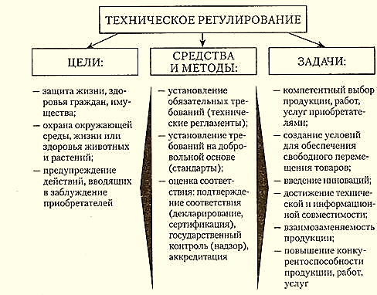
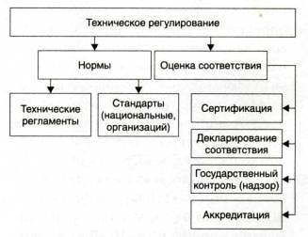
Цели, принципы и виды ТР
Основными инструментами технического регулирования являются: технические регламенты, которые представляют собой обязательные правила, вводимые законами; Национальные стандарты – правила для добровольного использования; процедуры подтверждения соответствия; аккредитация; государственный контроль и надзор.

Slide 5
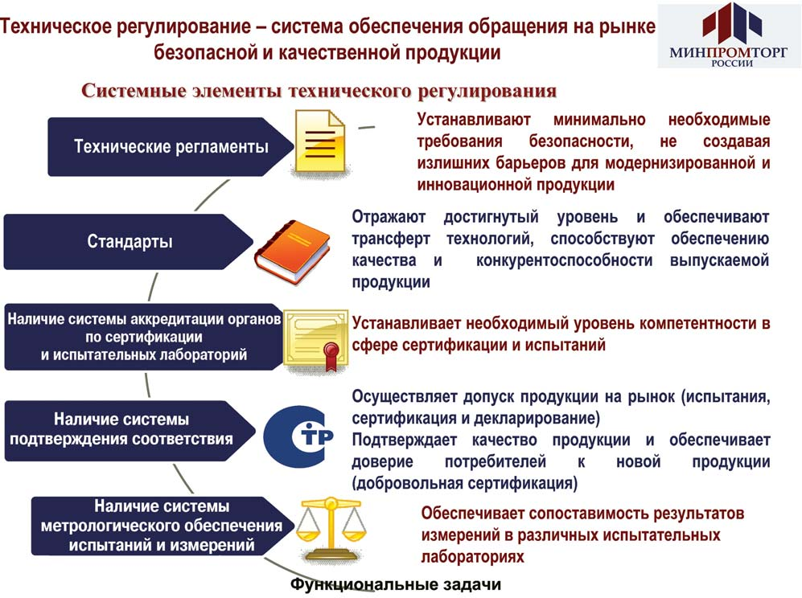

Slide 6



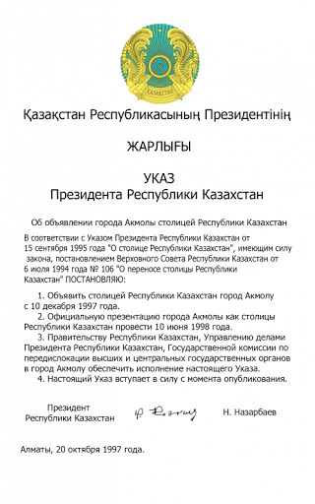

Технический регламент
Технический регламент (ТР) – это документ, в котором изложен исчерпывающий перечень требований, предъявляемых государством к тому или иному виду деятельности.
Технические регламенты могут быть приняты в виде:
международного договора, ратифицированный в порядке, установленном законодательством;
федерального закона;
указа Президента ;
постановления Правительства.

Slide 7



Технические регламенты разрабатываются и используются с целью:
защита жизни или здоровья граждан;
защита имущества физических или юридических лиц, государственного или муниципального имущества;
охрана окружающей среды, жизни или здоровья животных и растений;
предупреждение действий, вводящих в заблуждение приобретателей

Slide 8
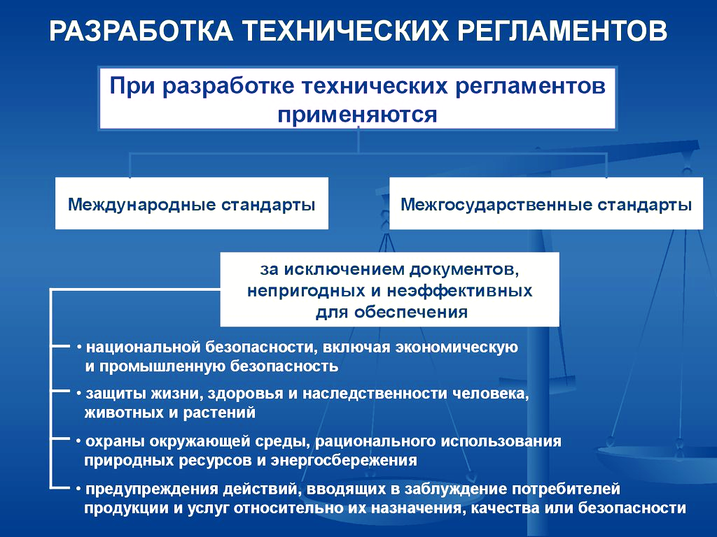

Slide 9
Техническое регулирование – это правовое регулирование в трех областях: техническое законодательство, стандартизация, подтверждение (оценка) соответствия. К элементам системы тех- нического регулирования относятся:
стандартизация, включая национальную систему стандартизации, документы по стандартизации (стандарты, классификаторы, правила, нормы, рекомендации и т. д.);
подтверждение соответствия, включая обязательное подтверждение в формах декларирования и обязательной сертификации (знак обращения на рынке) и добровольное подтверждение соответствия в форме добровольной сертификации (знак соответствия);
информационный фонд технических регламентов (общих, специальных) и стандартов, включая информацию о технических регламентах и документах по стандартизации;
государственный контроль (надзор) за соблюдением требований технических регламентов;
аккредитация органов по сертификации, испытательных лабораторий (центров), экспертов по сертификации;

Slide 10

Технические регламенты (ТР) базируются на научно обоснованных данных; формулируются и применяются таким образом, чтобы не создавать ненужных препятствий в международной торговле. Технические регламенты должны применяться на основе режима наибольшего благоприятствования и не должны быть более обременительными для им- портных товаров, чем для товаров национального производства. Главная задача разработки технических регламентов – безопасность. Безопасность продукции, процессов производства, эксплуатации, хранения, перевозки, реализации и утилизации – состояние, при котором отсутствует недопустимый риск, связанный с причинением вреда жизни или здоровья граждан, имуществу физических или юридических лиц, государственному или муниципальному имуществу, окружающей среде, жизни или здоровью животных или растений.

Slide 11
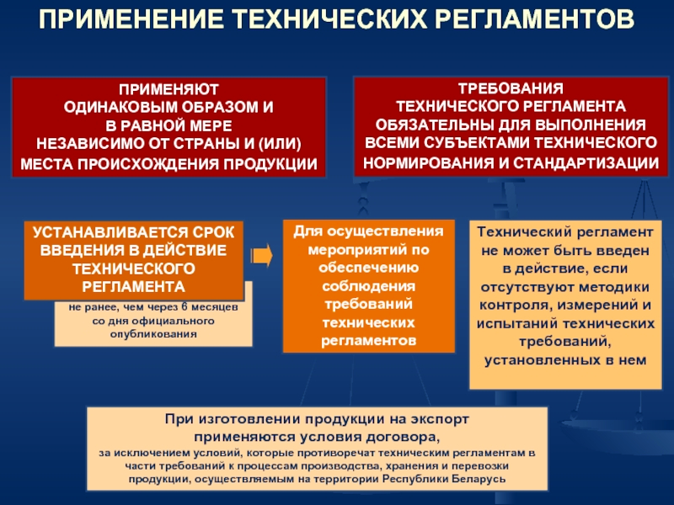

Slide 12

Структура и содержание технических регламентов
Технический регламент содержит следующий типовой состав разделов:
область применения технического регламента и объекты технического регулирования;
основные понятия;
общие положения, касающиеся размещения продукции на рынке;
требования к продукции;
применение стандартов (презумпция соответствия);
подтверждение соответствия;
государственный контроль (надзор);
заключительные и переходные положения;
приложения
1 раздел
«Область применения технического регламента и объекты технического регулирования» устанавливается сфера действия технического регламента применительно к категориям объектов. Та- кими категориями являются: только продукция; продукция и отдельные процессы, связанные с ней; продукция и процессы, связанные со всеми стадиями ее жизненного цикла. Выбор категории объектов в первую очередь определяется необходимостью защиты жизни и здоровья граждан, а также окружающей среды от возможных случаев причинения вреда. При включении в технический регламент различных категорий объектов предусматривается распределение ответственности между субъектами, осуществляющими деятельность на разных стадиях жизненного цикла продукции. Область применения технического регламента на продукцию определяется посредством описания определяющих ее признаков и (или) приведением перечня продукции, на которую будут распространяться требования регламента.

Slide 13

В разделе «Основные понятия» приводятся определения тех понятий, которые необходимы для однозначного понимания положений технического регламента, в дополнение к понятиям, приведенным в стандарте ИСО/МЭК 17000:2004 «Оценка соответствия. Словарь и общие принципы» и в других документах. При разработке понятийного аппарата используются термины и определения, установленные в международных и национальных стандартах при условии их гармонизации
В разделе «Общие положения, касающиеся размещения продукции на рынке» указываются условия размещения продукции, входящей в область распространения технического регламента, на российском рынке. В качестве основного условия устанавливается, что продукция должна соответствовать требованиям технического регламента, а также указываются способы доведения информации об этом до приобретателя и других заинтересованных сторон (указание о соответствии техническому регламенту в сопроводительной документации; маркирование знаком обращения на рынке продукции, для которой техническим регламентом предусмотрено проведение обяательного подтверждения соответствия).
Раздел «Требования к продукции» должен полно и корректно определять все необходимые требования. В него также включаются положения, содержащие требования к содержанию информации для пользователя продукции, включая маркирование, этикетирование, эксплуатационную документацию. Например, в эксплуатационной документации, кроме правил эксплуатации (применения) продукции по назначению, целесообразно предусматривать случаи ее возможного предсказуемого неправильного использования.

Slide 14


Раздел «Подтверждение соответствия» устанавливает формы и схемы обязательного подтверждения соответствия, а также правила и процедуры подтверждения соответствия.
В разделе «Государственный контроль (надзор)» содержатся положения, связанные с процедурами государственного контроля (над- зора) за соответствием требованиям технического регламента и уста- навливаются:
способы осуществления деятельности по государственному кон- тролю (надзору) за соответствием продукции требованиям техни- ческого регламента;
действия по приведению несоответствующей продукции в соответ- ствие с предписанными требованиями технического регламента;
санкции, применяемые в случае несоответствия продукции тре- бованиям технического регламента, включая отзыв продукции с рынка.
В разделе «Применение стандартов» описываются условия применения национальных стандартов с учетом принципа презумпции соответствия. Этот принцип заключается в том, что при установлении требований технического регламента не в количественной, а в качественной форме, их соблюдение может обеспечиваться выполнением конкретных требований национальных стандартов, гармонизированных с этим техническим регламентом или сводов правил.

Slide 15

Порядок разработки технического регламента
Технический регламент принимается законом РК в по рядке, установленном для принятия законов. Разработчиком проекта технического регламента может быть любое юридическое и физическое лицо.
К основным принципам разработки технического регламента относятся:
прозрачность процедур разработки;
возможность участия в разработке всех заинтересованных лиц;
достижение согласия большинства заинтересованных сторон.

Slide 16

В области технического регулирования государственные органы
осуществляют:
- организацию работ по разработке технических регламентов и анализ
научно-технических регламентов и взаимосвязанных с ними стандартов;
- утверждение, отмену, приостановление технических регламентов, а
также внесение изменений в технические регламенты по вопросам, входящим
в их компетенцию по согласованию с уполномоченным органом;
- подготовку и внесение в уполномоченный орган в установленном
порядке предложений о разработке технических регламентов или изменений,
дополнений, актуализации и унификации нормативных документов по
стандартизации;
- создание экспертных советов для разработки проектов регламентов;
- ведение фондов технических регламентов, стандартов и иных
документов по вопросам, входящим в их компетенцию;
- государственный контроль за выполнением требований регламентов и
разработку мероприятий по реализации технических регламентов, в том числе
Таможенного союза;
- подготовку и реализацию планов по разработке стандартов и иных
документов и их гармонизацию с международными нормами и требованиями;

Slide 17

подготовку предложений по созданию технических комитетов по
стандартизации, органов по подтверждению соответствия и лабораторий по
продукции, подлежащей обязательному подтверждению соответствия;
- участие в разработке неправительственных стандартов и на их основе
национальных стандартов;
Для разработки проектов технических регламентов при госорганах
создаются экспертные советы определенных составов и положений.
Информационный центр создается и функционирует в порядке,
определяемом Правительством РК, для взаимодействия с Секретариатом и
членами Всемирной торговой организации, международными организациями
с целью предоставления заинтересованным сторонам и иностранным
государствам по их запросам копий документов и информации о (об):
- действующих или разрабатываемых технических регламентах,
ветеринарно-санитарных, санитарных и фитосанитарных мерах, стандартах,
изменениях к ним и процедурах подтверждения соответствия продукции,
услуги;
- членстве или участии РК в международных организациях, договорах в
области стандартизации, подтверждения соответствия, аккредитации,
ветеринарии, санитарии и фитосанитарии, двустороннего многостороннего характера;
- источниках опубликования проектов и принятых технических регламентах.

Slide 18
Технические комитеты по стандартизации создаются для проведения работ по стандартизации на межотраслевом уровне. В их состав включаются представители госорганов и заинтересованных сторон. К их компетенции по стандартизации относятся:
- подготовка предложений, участие в разработке и экспертизе
национальных и предварительных стандартов, классификаторов техникоэкономической информации;
- порядок создания, работы, ликвидации технических комитетов по
стандартизации.
Органы и их филиалы по подтверждению соответствия не зависят от
форм собственности, поставщиков и производителей, имеющие в штате
экспертов-аудиторов по подтверждению соответствия, лаборатории подлежат
аккредитации по подтверждению соответствия. Эти органы для
подтверждения соответствия используют результаты испытаний
аккредитованных лабораторий.
Органы по подтверждению соответствия на условиях договора с
заявителями в пределах области аккредитации осуществляют следующие
функции:
- рассматривают заявки и проводят работы по обязательному и
добровольному подтверждению соответствия;
- по заявкам изготовителей проводят работы, необходимые для принятия декларации о соответствии, и регистрируют декларации;

Slide 19
-проводят согласно схеме подтверждения соответствия инспекционный контроль продукции, прошедшей обязательное подтверждение соответствия, при выявлении несоответствия приостанавливают или отменяют действие выданных сертификатов и декларации; - ведут реестр выданных сертификатов и зарегистрированных деклараций о соответствии. Органы по подтверждению соответствия вправе обязательное и добровольное подтверждение соответствия объектов в пределах аккредитации по заявке изготовителя, продавца и запрашивать от заявителя соответствующие документы.
Органы по подтверждению соответствия обязаны: - обеспечить заявителю доступ к информации о правилах и условиях подтверждения соответствия; - не допускать дискриминацию по отношению к заявителю; - осуществлять электронный учет данных о зарегистрированных декларациях о соответствии, выданных сертификатах соответствия, об отказах в сертификации и их передачу в установленном порядке; - обеспечивать конфиденциальность информации, составляющей коммерческий интерес заявителя - Органы по подтверждению соответствия не вправе оказывать консалтинговые услуги в области аккредитации и не должны быть аффилированными с лицами, оказывающими эти услуги; - Орган по подтверждению соответствия должен иметь лабораторию.

Slide 20

Лаборатории по договору с органами по подтверждению соответствия:
- проводят испытания и обеспечивают их достоверность;
- оформляют и выдают результаты испытаний и несут ответственность
за предоставление неверных результатов.
Физические и юридические лица в области технического регулирования
подготавливают предложения по разработке, изменению, отмене технических
регламентов и стандартов. Они могут создавать службы по стандартизации.
Единый государственный фонд нормативных технических документов
является государственным информационным ресурсом и содержит
информацию о принятых стандартах, классификаторах, за исключением
стандартов организаций и консорциумов. Порядок обеспечения пользователей
официальными изданиями определяется уполномоченным органом. Один
экземпляр выдается заявителю.
В проведении работ по подтверждению соответствия участвуют
эксперты-аудиторы. Они могут осуществлять деятельность в качестве
эксперта только в составе одного органа. Аттестация экспертов-аудиторов
проводится один раз в пять лет.
Экспертная организация удостоверяет и выдает акты экспертиз о
происхождении товара, об определении статуса товара Таможенного союза
или иностранного товара, составленные экспертами-аудиторами по
определению страны происхождения товара, статуса товара Таможенного
союза или иностранного товара.

Slide 21
Эксперты-аудиторы осуществляют свою деятельность в составе одной экспертной организации. Их компетентность подтверждается аттестатом установленной уполномоченным органом формы, дающим право на
выполнение работ. Такие эксперты внесены в реестр. Эксперты-аудиторы аттестуются раз в пять лет в порядке, определяемом Правительством РК. Комиссия по аттестации экспертов-аудиторов должна состоять не менее
чем из пяти человек: представитель уполномоченного органа, представитель Национальной палаты предпринимателей РК и др., при этом аттестуемый представляет:
- заявление;
- копия документа, удостоверяющего личность;
- копия диплома о высшем образовании;
- копия удостоверения учебного центра либо сертификата,
подтверждающего теоретическую подготовку физического лица;
- копии 10 отчетов о прохождении физическим лицом стажировок;
- справка с места работы об общем трудовом стаже, не менее 2 лет;
Контрольные вопросы:
1) Основные виды деятельности государственных органов в сфере
технического регулирования.
2) Основные функции Информационного центра.
3) Основные функции органов по подтверждению соответствия.
4) Описать деятельность экспертов-аудиторов, их аттестацию и
предоставляемые документы.
5) Обязанности органов по подтверждению соответствия.

